Slide 1
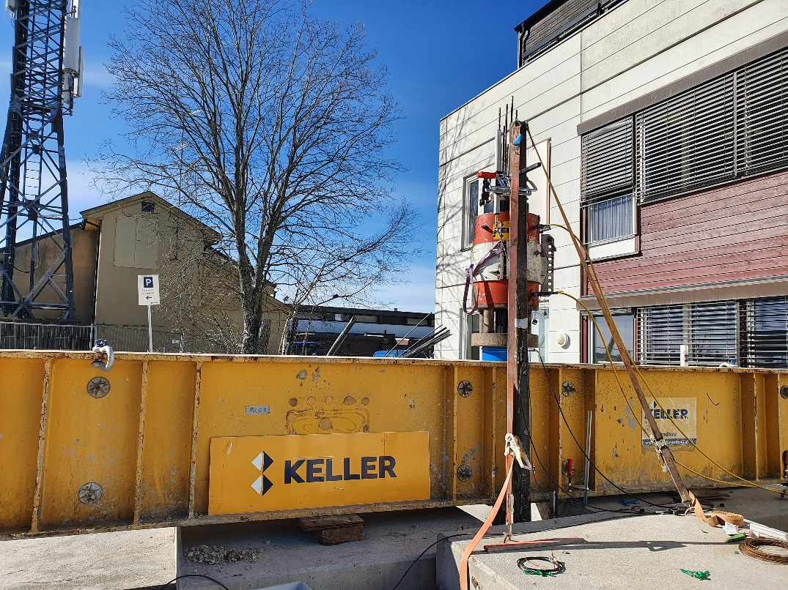
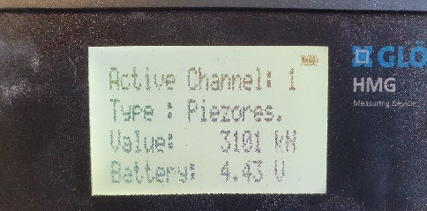
Epc fOllolıne - SKI ANKERARBEID
Ankertesting ble utført for å kontrollere kapasiteten til ankerene
Installasjon av 5 vertikale permanente grunnankere med lengde opp til 35 meter
Ankere med 15 lisser (15,3 mm diameter)
Fullautomatisert ankerundersøkelse opp til last på 3 100 kN
Ankere
Prosjektet:
EPC Ski-kontrakten innkluderer rekonstruksjon av Ski togstasjon, omgjøring av stasjonens tilliggende områder, og alle tilknyttede anlegg som relaterer til rekonstruksjon av eksisterende og ny jernbanelinje.
Dette testprogrammet var kritisk for videre arbeid ved Ski togstasjon. Keller fikk oppdraget med å utføre ankertester for å kontrollere kapasiteten til de permanente grunnankerene. Maksimal testlast på 3 100 kN ble påført og utført etter EN-standard. Alle ankerene bestod testen og Keller avsluttet testprogrammet med et vellykket resultat etter 4 uker arbeid som inkluderte både installasjon og testing.
Utfordringer:
Jordtype: Leire- og morenelag inneholdt store steinblokker og ble etterfulgt av fast grunnfjell hvor forankringssonene ble plassert.
Arbeidet foregikk under en kritisk tidsperiode for prosjektet.
Løsning:
På grunn av fordelene ved bruk av dobbelthodet bore-system (DTH), kunne det bli boret gjennom steinblokker i jordlaget og foringsrør kunne bli boret fast i grunnfjellet på riktig dybde. Et helautomatisk oppspennings-system gav all nødvendig informasjon for å tilfredsstille kravene om høy kvalitet på prosjektet.
DTH dobbelhodet boring
Infrastruktur jernbane
Kunde
Bane NOR
Hovedentreprenør
Obrascón Huarte Lain (OHL)
Geoteknisk designer
Obrascón Huarte Lain (OHL)
Keller-selskaper
Keller Geoteknikk AS
Keller Grundbau
Prosjektleder hovedentreprenør
Eloy Moreno Gomez eloy.moreno@ohlnorge.no
Prosjekt start dato: Mars 2020
Prosjekt slutt dato: April 2020

